Slide 1
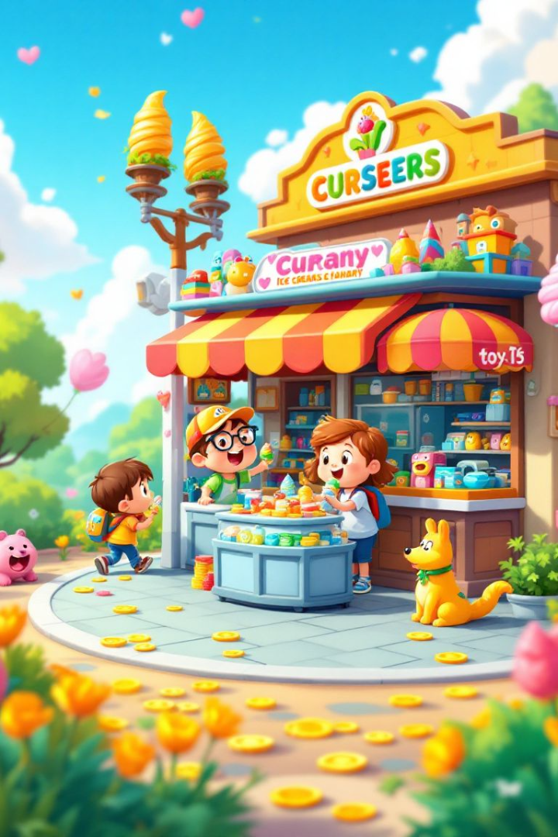
经济学小探险家——用零食和玩具学知识！
轻松搞懂"为什么冰淇淋涨价了？"💰🍦
AT
作者：Andy Tong

Slide 2
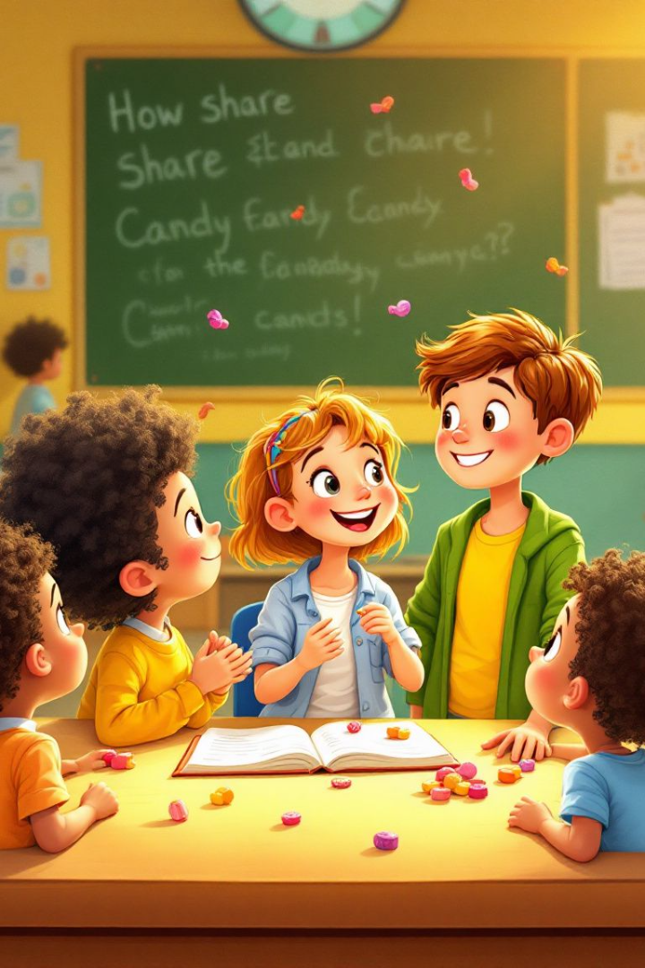



什么是经济学？
一句话定义
互动提问
经济学是研究如何聪明选择，让好东西变得更公平、更有趣！
如果全班只有一袋糖果，怎么分？零花钱买玩具还是存起来？
趣味总结
经济学="聪明选择学"✅

Slide 3
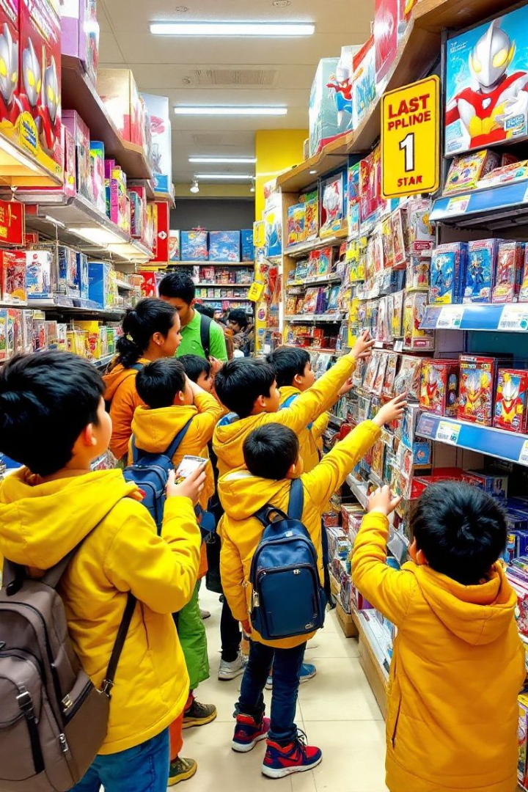



供求原理——为什么限量玩具贵？
情景故事
小明想买限量奥特曼卡，但商店只剩最后一张...
供不应求
很多人想要→价格升高！
供过于求
卡片满天飞→价格跳水！

Slide 4
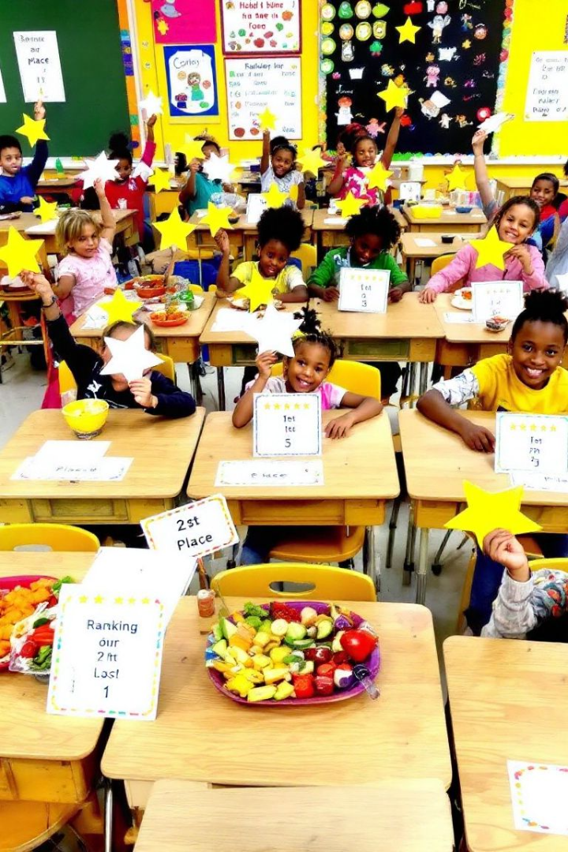
效用论——开心值大比拼！
零食种类
开心指数
排名
冰淇淋
10分
1️⃣
薯片
8分
2️⃣
巧克力
7分
3️⃣
蔬菜
3分
4️⃣
基数效用：用"开心分数"衡量。序数效用：只排序，不比分数。

Slide 5
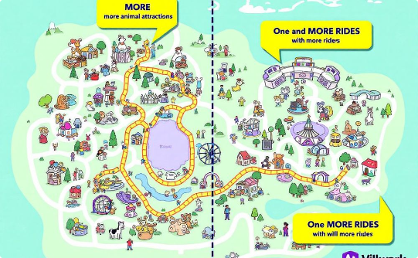
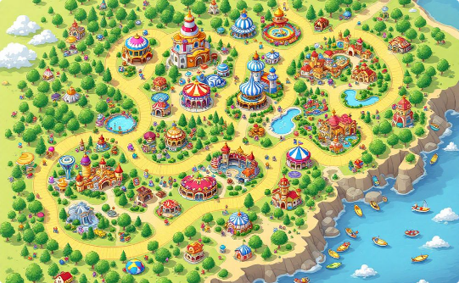
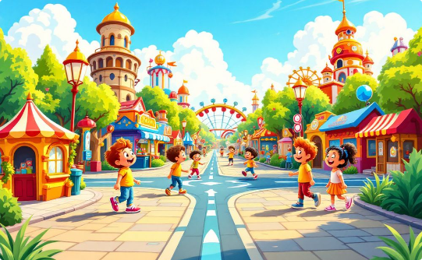
无差异曲线——怎样选都不吃亏！
游乐园路线A
游乐园路线B
重点
多看动物，少玩设施，开心值相同！
少看动物，多玩设施，开心值相同！
找到让自己同样满足的组合！

Slide 6
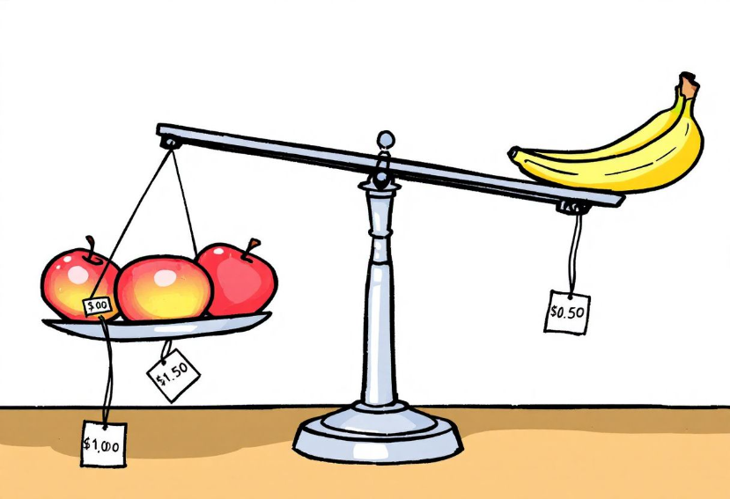
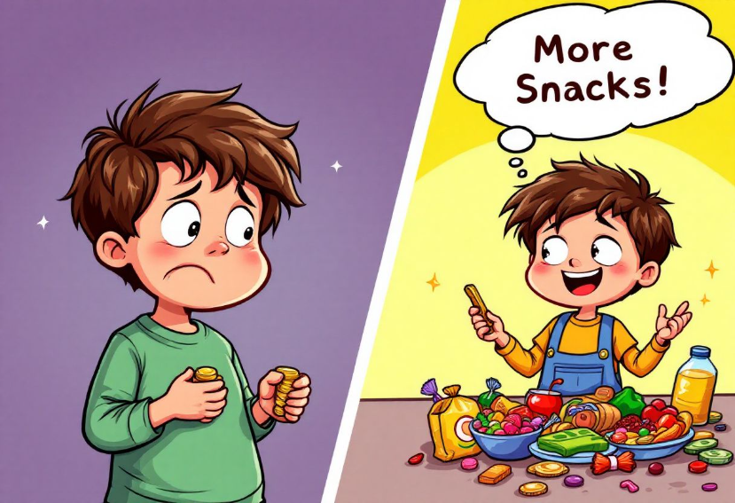
替代效应&收入效应——钱变多了怎么花？
替代效应
收入效应
苹果贵了就改买香蕉！
零花钱多了→同时买苹果和香蕉！
相似商品替换，价格变化导致选择改变。
情景模拟：零花钱10元→15元后多买一包薯片。

Slide 7








综合挑战——小老板开店记！
开文具店
考试季
设定价格和进货量
需求高时进货更多铅笔？
奖励机制
竞争对手
正确选择奖励"经营勋章"🎖️
竞争店铺降价了，你该怎么办？

Slide 8
经济学在我们生活中的应用
1
家庭经济小管家
2
生日派对预算
帮爸爸妈妈制定购物清单，比较不同商店的价格，找出最划算选择。
用有限的零花钱办最棒派对！蛋糕或气球？选择支出优先项。
3
环保小卫士
4
分享的智慧
资源有限，减少浪费就是增加价值。旧玩具改造成新玩具，创意无限！
大家一起交换玩具，人人都能玩到更多种类，这就是"贸易共赢"。

Slide 9
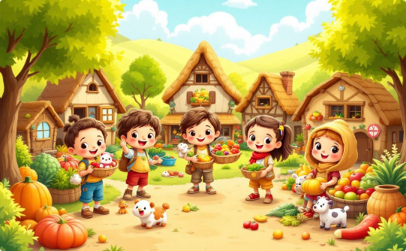
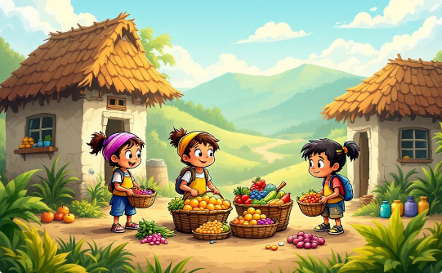
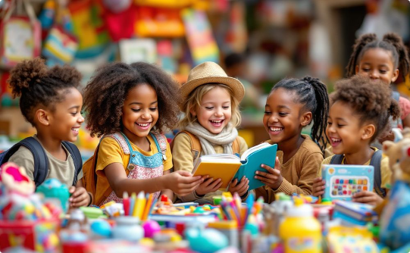
团队游戏：小小村庄交易会
村庄设置
比较优势交易
交易后成果
每个小朋友代表一个村庄，拥有独特资源。
用自己擅长生产的物品换取稀缺资源。
交易使每个村庄都变得更加丰富多彩。
樱桃村可以用多余樱桃换取玩具村的积木。
大家一起讨论为何交换让所有人都获益。
有的村庄擅长种水果，有的则制作精美玩具。

Slide 10

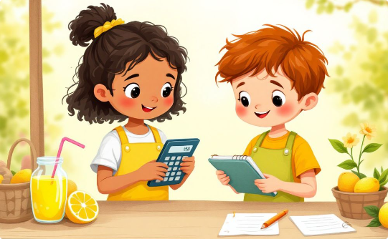
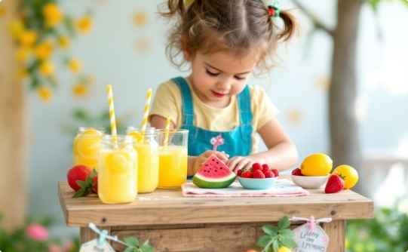
小小企业家
柠檬水摊位
成本与收益
创新与服务
用简单材料开启第一次创业体验！
柠檬+糖+纸杯=多少成本？
添加特别配方，设计独特杯子，笑容是最好的调味品！
选好位置、画海报、准备零钱，成为小小老板。
每杯赚多少才能回本？零食王国里的数学魔法！
解决顾客需求，让他们带着快乐回来。

Slide 11
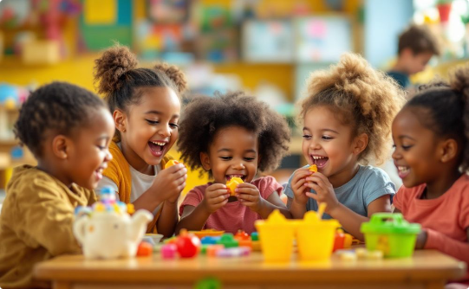

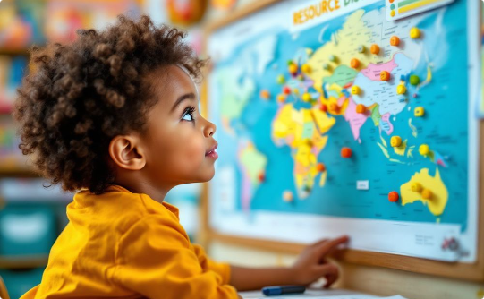
公平与关爱
分享的经济学
帮助需要帮助的人
感恩与珍惜
共享资源能创造更多集体快乐。
经济学追求的是全社会的福祉。
世界资源分配不均，我们要学会珍惜。
一个玩具可以带给五个小朋友欢笑，这就是分享的魔力。
今天我帮你，明天你帮我，大家一起进步。
节约一粒米，感恩每一天，做负责任的小公民。

Slide 12
互动项目：小小社区设计
让我们一起设计理想中的社区！思考资源如何合理分配，满足大家需求。
创意展示
动手创建
向大家介绍你们的社区设计。解释每个决定背后的理由。
资源规划
用积木搭建或用彩笔绘制你们的完美社区。
头脑风暴
有限的土地和预算如何分配？这是真实的经济学难题！
讨论社区必需的服务和设施。学校？医院？公园？商店？
记住：每个决定都反映价值观和优先级，这正是经济学的核心！

Slide 13
经济学家访谈角色扮演
小记者问题准备
经济学家回答技巧
角色扮演提示
准备好你的采访本和好奇心！
用简单词汇解释复杂概念！
变身小记者或经济学家！
为什么有些玩具比其他的贵？
供求关系决定价格高低
记者：保持好奇，追问"为什么"
大人们为什么要工作赚钱？
工作创造价值获得报酬
经济学家：耐心解释，用生活例子
如果所有糖果都免费会怎样？
资源稀缺性是经济学基础
两人轮流扮演不同角色
钱从哪里来？为什么不能无限印刷？
通过例子说明抽象概念
记录有趣发现和新知识

Slide 14





未来展望
今天的经济选择塑造明天的世界，让我们一起探索可持续发展之路。
可持续发展的意义
满足当代需求的同时，不损害后代满足其需求的能力。
今日选择的影响
我们的消费习惯和资源使用方式决定地球的未来。
小小经济学家的行动
减少浪费，选择环保产品，与家人分享可持续理念。
共同责任
关爱地球不仅是经济选择，更是对未来的承诺。

Slide 15



总结与互动问答
知识回顾
关键词配图快问快答
家庭任务
观察超市促销，讨论背后的经济学原理
结束语
下次一起学"银行和储蓄"的秘密！💰✨

Slide 16
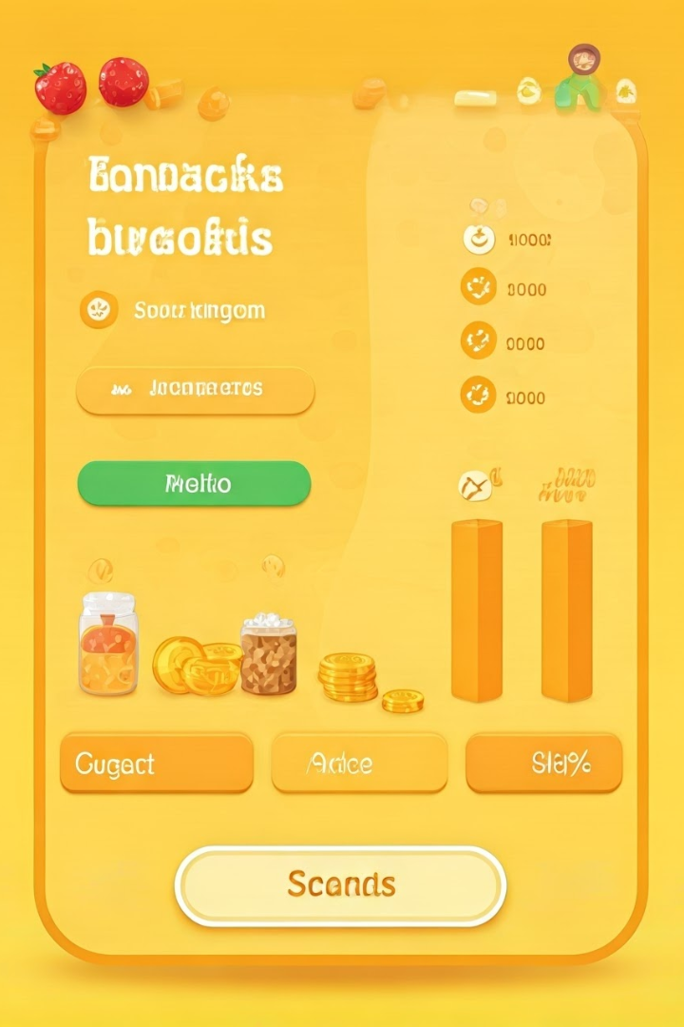
设计建议
视觉效果
互动性
多用对比色、简笔画、GIF动画（如📈价格上升动画）。
每页插入选择按钮（例如：选项A/B，点击揭晓答案）。
比喻统一
用"零食王国""玩具货币"营造世界观。

